Slide 1
NBU_Papper / 2026.10.21—10.27 / 阶段进展
从业务规则闭环到有限规划收益
本期汇报：2026年10月21—27日｜衔接10月21日O3汇报，不纳入10月28日O5实测
容量 3
240 / 240
195 → 197
待码联合规划
E5真实矩阵执行
B0搜索装入箱数
独立槽位、到货/EOS、改序选位与逐事件回放
945次真实请求；最终943次规则编译全部有效
每方法286计划箱；无违规整单由2/24到4/24
本期结论：工程闭环扩展完成；规划收益有限；模型贡献仍需独立验证。
证据：O4-C / F / D / E5 / B0 阶段报告
01
Notes:
第1页：从业务规则闭环到有限规划收益
本期核心变化有三点：业务语义从固定题进入完整订单；最多三箱的待码缓冲允许已到货箱改序及选位；通过真实模型实验和规划消融，将瓶颈从规则解析进一步定位到候选覆盖及有限搜索。最终B0有开发集上的有限收益，但没有模型或视觉增量、未见来源泛化的证据。
证据：O4-C / F / D / E5 / B0 阶段报告

Slide 2
NBU_Papper / 2026.10.21—10.27 / 阶段进展
一周推进路径：能力扩展、真实验证、回到规划瓶颈
日期按阶段文档与实际证据组织；开发、运行和分析日期可能不同
时间
完成工作
形成的证据
10/21—22
A/B、C、三箱缓冲F、A5
公共/私有隔离、闭环、真实PNG
10/23—24
D真实模型接入与订单矩阵
协议拒绝成为主要进度损失
10/25—26
D-V2、E1区域、E2相对位置
固定题语义及候选判断一致
10/27
E5真实矩阵、V1/V2、B0
候选/排序/搜索分层归因
证据：docs/03_阶段产出分析/O4/
02
Notes:
第2页：一周推进路径：能力扩展、真实验证、回到规划瓶颈
10月21日交付A/B业务语义、C单箱与F缓冲工程；F最终验收在22日。22日A5公共图像通过。23—24日完成D真实客户端、首版真实订单与失败分析。25日修订公共契约、补固定题，并验证区域规则。26日验证相对位置、冻结混合订单。27日完成E5真实闭环、规划消融与B0限定验证。
证据：docs/03_阶段产出分析/O4/

Slide 3
NBU_Papper / 2026.10.21—10.27 / 阶段进展
O4架构：模型编译业务，规划器决定如何放置
本期模型任务主要是“业务文本 → AST”；不能将规划器提升写成模型提升
公共输入
业务编译
共同规划
提交与评价
已码＋已到货箱
业务文本／可选图像
Parser / Text / Image
输出受限AST
物理候选＋业务过滤
选箱／选位／有限搜索
独立物理校验
状态更新与事后业务评价
环境持有完整订单；普通方法只看到当前及已到货箱，未来不进入规划。
证据：O4-C、F、D与E5阶段报告
03
Notes:
第3页：O4架构：模型编译业务，规划器决定如何放置
输入是准确仿真属性、已放状态、已到货待码箱及显式业务文本。Parser、Flash Text、Flash Image或特权Oracle分别产生AST。共同执行器检查禁压、累计限载、禁接触、区域及相对位置，再由同版本规划器在业务允许候选中选择。真实动作在独立物理检查后提交，参考业务评价事后进行；不会用Oracle修正普通方法的错误AST。
证据：O4-C、F、D与E5阶段报告

Slide 4
NBU_Papper / 2026.10.21—10.27 / 阶段进展
业务规则从“属性标签”变为可执行约束
准确仿真事实、业务指令与独立物理限制分开处理
规则层
本期能力
验证
载荷
累计/间接载荷、禁压、逐箱标签
独立重建支撑与载荷传播
接触
类别组合禁止直接面接触
不能用同托盘禁令替代
条件与例外
玻璃＋加固等条件、明确覆盖
不把所有加固箱都套用例外
隔离与评价
公共白名单、状态绑定、独立参考
36金标准；24非法；144固定题
证据：O4属性协议、三约束AST与独立评价器报告
04
Notes:
第4页：业务规则从“属性标签”变为可执行约束
类别、禁压标记、标签限载和加固属性是准确公开的仿真事实，并非真实视觉识别结果。类别本身不自动产生禁令，规则必须由作业单启用。三类核心约束为禁压/累计顶部限载、禁止直接面接触以及条件与显式覆盖。运行执行器与独立参考评价器分别实现，使格式合法但语义错误的AST仍能被评价发现。A/B包含36个金标准、24个非法案例和144条固定记录，均保留无可行动作状态。
证据：O4属性协议、三约束AST与独立评价器报告

Slide 5
NBU_Papper / 2026.10.21—10.27 / 阶段进展
单箱闭环已打通，但复杂业务下完成率偏低
12个已见开发来源 × 6种业务配置；Parser与Oracle逐任务同轨
11 / 72
63.75%
49 + 12
无违规整单完成
平均件数比例
两类未完成终点
每方法72任务；不是所有安全停止都算成功
平均订单体积比例62.43%
业务候选空49；物理候选空12
下一步扩展已到货箱的选择顺序，同时保留所有未完成订单的分母。
证据：O4-C完整订单报告
05
Notes:
第5页：单箱闭环已打通，但复杂业务下完成率偏低
C阶段每方法72任务，两方法144条主记录、1604次决策和1482次实际提交，物理与业务违规为0。每方法完整无违规11/72，平均件数63.75%、体积62.43%。49条业务候选空，12条物理候选空。当前布局下的采样/枚举无动作不代表连续空间或整个订单全局无解。此处是离线Parser/Oracle，不是真实模型成绩。
证据：O4-C完整订单报告

Slide 6
NBU_Papper / 2026.10.21—10.27 / 阶段进展
三箱缓冲：联合选择“取哪箱、放哪里”
只重排最多三个已到货对象；不读取未来，不移动已提交箱
独立槽位保存真实未码箱：补货 → 规划 → 提交首动作 → 再补货。
三种缓冲策略：FIFO、启发式、有界搜索；与容量1单箱基线比较。
固定上限：每箱16 / 联合48 / 深度3 / beam8 / 后继评价256。
到货、EOS、WAIT、PLACE、守恒、绑定及恢复均有独立检查。
容量3提供改序机会；它不意味着必须等待未来箱，也不保证找到全局最优。
证据：O4-F缓冲开发报告
06
Notes:
第6页：三箱缓冲：联合选择“取哪箱、放哪里”
待码区有三个真实、独立可取槽位。环境补满缓冲或接收EOS后编译一次业务AST；每箱生成最多16个候选，联合最多48。FIFO保持到货顺序；启发式考虑业务可行候选数、质量及到货顺序；搜索深度3、beam8、至多256次后继评价，实际仅提交第一步，补货后重新规划。搜索访问克隆状态，既不改变根状态也不再读取未来。256是逻辑评价预算，不是总耗时上限。
证据：O4-F缓冲开发报告

Slide 7
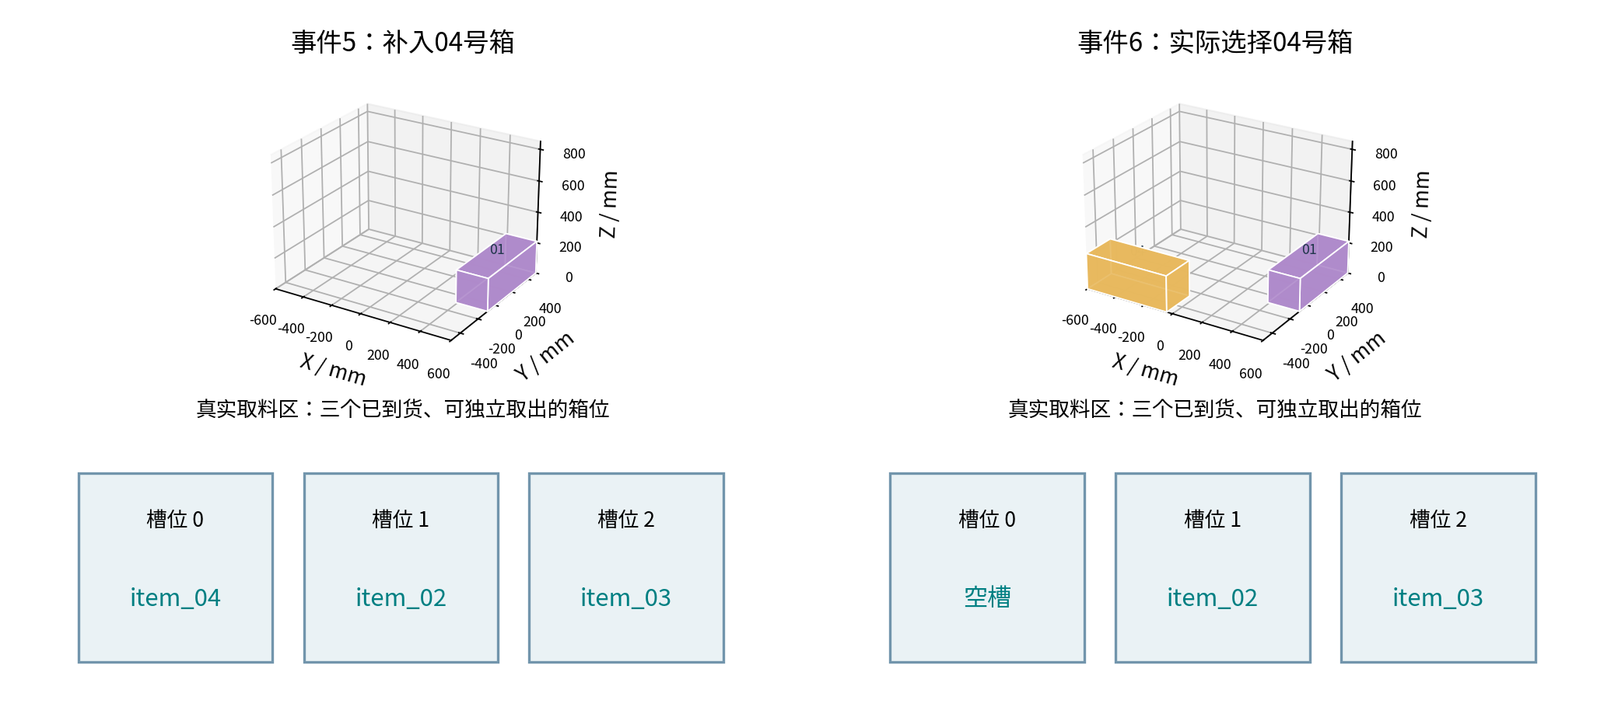
NBU_Papper / 2026.10.21—10.27 / 阶段进展
真实三缓冲状态：02、03暂存，先放04号箱
O4_ORDER_02_2｜Flash Text＋buffer_search｜保存事件5 → 6
槽位0：04 → 空
槽位1：02保留
槽位2：03保留
改序来自规划器，
模型负责编译规则。
交互页面：查看暂存区、逐事件播放、四规划器切换 ↗
证据：O4_D_BUFFER_VISUAL_20261024_01/data.json
07
Notes:
第7页：真实三缓冲状态：02、03暂存，先放04号箱
本图从已保存真实模型轨迹重绘。事件5只有01已码；取料区槽0为04、槽1为02、槽2为03。事件6选择04并提交，02、03继续保留，不被丢弃。模型在该架构下编译业务AST，选箱动作来自共同搜索规划器。没有把后续未到货箱画进取料区。槽位示意不是箱体在托盘上的空间位置，尺寸未按比例显示；托盘布局使用真实毫米尺寸。
证据：O4_D_BUFFER_VISUAL_20261024_01/data.json
页面：report/analysis/O4_D_BUFFER_VISUAL_20261024_01/index.html

Slide 8
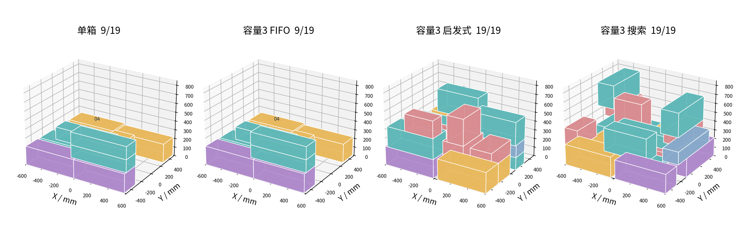
NBU_Papper / 2026.10.21—10.27 / 阶段进展
代表成功：同一订单从9/19到19/19箱
容量3改序释放规划机会；四种编译来源均重现该件数结果
打开真实缓冲多方法页面 ↗
单箱9 / FIFO9 / 启发式19 / 搜索19；成功案例不代表平均收益。
证据：O4-D缓冲真实订单可视化 / O4_ORDER_02_2
08
Notes:
第8页：代表成功：同一订单从9/19到19/19箱
该例按Oracle搜索相对单箱的件数增量排序选出，为代表改善而非随机样本。单箱与FIFO均放9/19，容量3启发式和搜索均完成19/19。使用真实保存位姿重绘；颜色表示货物类别，不表示正确性或违规。这是规划器收益案例，不能说图像或模型独立带来了10箱增益。完整矩阵里启发式并不总逊于搜索。
证据：O4-D缓冲真实订单可视化 / O4_ORDER_02_2
页面：report/analysis/O4_D_BUFFER_VISUAL_20261024_01/index.html

Slide 9
NBU_Papper / 2026.10.21—10.27 / 阶段进展
三缓冲平均结果：启发式本轮优于有界搜索
F离线矩阵；每方法72任务，独立来源只有12个
方法
无违规完成/72
平均件数
平均体积
single / FIFO
11 / 11
63.75%
62.43%
buffer_heuristic
17
74.95%
72.63%
buffer_search
13
69.93%
68.98%
搜索相对单箱：35单多放、20单持平、17单少放；截断率82.47%。
证据：O4-F结果与资源统计
09
Notes:
第9页：三缓冲平均结果：启发式本轮优于有界搜索
四种Oracle语义规划器与一组强规则搜索共360条主记录。single/FIFO完整无违规11/72；启发式17/72；搜索13/72。搜索较单箱35条多放、20条持平、17条少放，平均件数+6.18个百分点。搜索截断82.47%，其评分、宽度、预算均可能影响表现，不能仅归因某一因素。所有F结果是离线确定性规划，不是真实模型准确率。
证据：O4-F结果与资源统计

Slide 10
NBU_Papper / 2026.10.21—10.27 / 阶段进展
可视化保留三类案例：成功、改善未完成、退步
同一页面含3任务 × 4编译来源 × 4规划器＝48条真实轨迹
任务
单箱 / FIFO / 启发式 / 搜索
应解释的问题
02_2（共19箱）
9 / 9 / 19 / 19
代表改善；非平均效果
07_0（共16箱）
7 / 7 / 12 / 13
多放但未完成
00_3（共16箱）
16 / 16 / 16 / 15
搜索也会丢失完成路径
第三例的真实Text/Image均0箱：需另记首次编译失败，不能解释成物理放不下。
交互演示入口：切换三类案例并跳到终止事件 ↗
证据：O4_D_BUFFER_VISUAL_20261024_01/README.md
10
Notes:
第10页：可视化保留三类案例：成功、改善未完成、退步
第二例O4_ORDER_07_0在Oracle下单箱/FIFO/启发式/搜索为7/7/12/13，共16箱；多放不等于完成。第三例O4_ORDER_00_3中Oracle单箱/FIFO/启发式为16/16，搜索15/16；Text和Image又均在首次编译失败后停止，实际0箱。规划搜索退步和模型协议失败是两个机制，不能混为一类。页面按事件序号同步，不是墙钟时间；协议失败后冻结真实状态，不补未来箱。
证据：O4_D_BUFFER_VISUAL_20261024_01/README.md
页面：report/analysis/O4_D_BUFFER_VISUAL_20261024_01/index.html

Slide 11
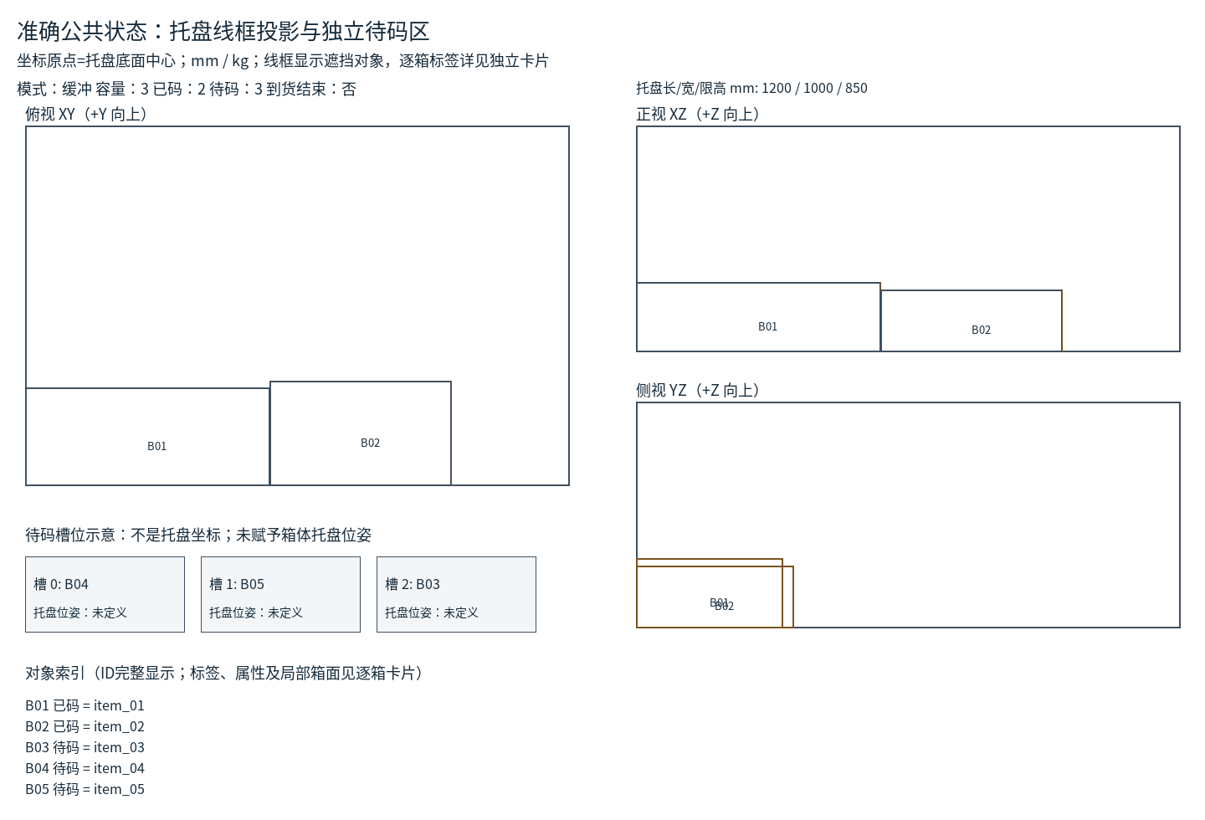
NBU_Papper / 2026.10.21—10.27 / 阶段进展
公共图像A5：从准确事实生成可核验的技术示意
场景三视图、局部箱面、标签页；并非真实相机感知
20,030条公共记录
7,431份去重输入
3,552张唯一PNG
独立像素与几何核验通过
Text/Image公开事实相同
未测得图像独立贡献
已码箱使用真实位姿；待码箱只显示槽位，不伪造托盘坐标。
证据：O4公共图像A5验收报告
11
Notes:
第11页：公共图像A5：从准确事实生成可核验的技术示意
A5将20030条原始公共记录去重为7431份输入，生成3552张唯一PNG，独立事实、几何、RGB像素及字节确定性检查通过。三缓冲槽位、空队列和EOS均覆盖。Text与Image拥有相同事实，图像条件额外添加PNG。没有检测/OCR/置信度估计或图像独占信息，不能宣称真实视觉感知能力。
证据：O4公共图像A5验收报告

Slide 12
NBU_Papper / 2026.10.21—10.27 / 阶段进展
真实模型D首版：闭环运行，但协议拒绝大量截断订单
48条冒烟＋1152条订单记录；合计4500次真实请求
1152
243 / 576
233 / 243
订单episode执行
模型episode协议停单
最终失败为类别枚举
重复方法与配置；仍为12个开发来源
42.19%；Text118、Image125
公共提示未完整声明允许词汇
先修复公开契约和错误诊断；不能将枚举不匹配直接解释成业务理解失败。
证据：O4-D真实编译冒烟与完整订单结果分析
12
Notes:
第12页：真实模型D首版：闭环运行，但协议拒绝大量截断订单
首版D订单来自12来源×6配置×4规划器×4编译来源。订单4472次请求，冒烟28次。4217个编译机会最终有效3974；已接受AST语义全部与参考一致，但Text/Image共576条模型episode中243条协议停止，占42.19%。Text/Image已码序列均为对应Parser前缀，支持协议截断是主要损失来源。零违规包括大量提前拒绝，不是效果良好。
证据：O4-D真实编译冒烟与完整订单结果分析

Slide 13
NBU_Papper / 2026.10.21—10.27 / 阶段进展
D-V2：补齐公共契约，区分结构差异和语义错误
真实冒烟24/24、固定题288/288首答有效；修复0次
明确允许枚举、字段类型和字段级诊断，保留严格校验与最多一次修复。
固定题两模型允许集合均144/144；没有观测到图像增量。
Text旧签名138/144中的6条是等价表示差异，保留原始评分。
Image输入token约多19.27%；V2在线停单率改善尚未测量。
证据：O4D_V2真实冒烟与固定题分析；评价器V2报告
13
Notes:
第13页：D-V2：补齐公共契约，区分结构差异和语义错误
V2明确类别枚举、字段类型及修复诊断。144条固定题每种来源各144，Text/Image最终允许集合144/144一致。旧签名Text为138/144，6条差异由零限载与禁止顶部加载的已声明等价含义解释；原始分数和响应保留，不事后改成模型修复成功。图像输入token约多19.27%，未带来候选判断收益。没有重跑首版1152订单，不能将固定题提升外推为在线完成率提升。
证据：O4D_V2真实冒烟与固定题分析；评价器V2报告

Slide 14
NBU_Papper / 2026.10.21—10.27 / 阶段进展
约束扩展：区域与相对位置通过真实编译验证
E1/E2固定状态结果；E3暂缓，E4不在本期验证范围
能力
真实请求
最终模型任务有效
结果边界
E1 区域约束
72
72 / 72
固定状态；在线未测
E2 相对位置
73（含1次修复）
72 / 72
绑定错误修复；语义无误
E3 / E4
本期未完成相应验证
不计入通过项
E3暂缓；E4不在范围
规则ID、顺序和等价AST形式不同，不应按原始字符串直接判业务错误。
证据：O4-E1 / E2真实冒烟与固定题报告
14
Notes:
第14页：约束扩展：区域与相对位置通过真实编译验证
E1区域约束包含区域归属及与载荷规则组合；E2相对位置验证主体/客体、方向、间距及缓冲顺序。每项均为12冒烟+24固定状态、四来源144条记录；模型基础任务72。E1用72请求首答全有效；E2用73请求，71/72首答有效、1次绑定摘要修复成功。两者模型最终语义和允许集合全一致。不是36个独立订单，也不是在线连续决策；不构成未见表达泛化。
证据：O4-E1 / E2真实冒烟与固定题报告

Slide 15
NBU_Papper / 2026.10.21—10.27 / 阶段进展
E5混合约束真实闭环：240条矩阵执行完成
12来源 × C0/C1 × 方法/后端；每规划器24任务、286箱
240 / 240
943 / 943
945
测量矩阵执行
最终编译有效
累计真实请求
执行/账目PASS，不代表整单成功
首答941；两次绑定修复成功
包含前缀84，不重复累加
相同规划器下Parser/Text/Image/Oracle对应指标一致；瓶颈转向规划。
证据：O4-E5真实完整订单闭环结果分析
15
Notes:
第15页：E5混合约束真实闭环：240条矩阵执行完成
用户分20条前缀与220条续跑完成240记录。累计945请求，含943次编译和2次修复；941/943首答有效，最终943/943有效。Text766次、Image177次有效语义和当前允许集合全一致。945已包含前缀84，不能相加。PASS指执行和记账完成，并非每单放完。模型是显式规则编译器；相同规划器下后端保存指标一致，没有模型或图片收益。
证据：O4-E5真实完整订单闭环结果分析

Slide 16
NBU_Papper / 2026.10.21—10.27 / 阶段进展
E5结果：搜索多放40箱，整单完成仍只有2/24
这是规划器描述结果；启发式多放箱但完整完成反而为0
规划器
已放箱 / 286
平均订单体积
无违规完成 / 24
single
155
53.86%
2
buffer_fifo
155
53.86%
2
buffer_heuristic
171
59.31%
0
buffer_search
195
69.19%
2
不把“件数提高”“整单完成”“模型贡献”合并成同一个结论。
证据：O4-E5真实闭环结果表
16
Notes:
第16页：E5结果：搜索多放40箱，整单完成仍只有2/24
每规划器24任务和286计划箱。single与FIFO155箱、2单无违规完成；启发式171箱但0单完成；搜索195箱、2单完成。平均订单体积比例分别53.86、53.86、59.31和69.19%。方法/后端覆盖不完全：single四后端，其他缓冲Text/Oracle；不扩写未运行图像缓冲矩阵。224条方法记录未完成，来自相同来源/配置重复，不能按240独立订单统计。
证据：O4-E5真实闭环结果表

Slide 17
NBU_Papper / 2026.10.21—10.27 / 阶段进展
停止原因分层：解析正确后，仍可能无可行动作
240条方法记录：16完成、184业务候选空、24队首受阻、16物理候选空
终止原因
方法记录数
准确解释
全部放完
16
所有计划箱提交完成
业务候选为空
184
当前方法候选不满足业务
FIFO队首受阻
24
该策略不能绕过队首
物理候选为空
16
当前公开采样未找到位置
另14条Top-K覆盖诊断为交叉标签；不增加方法记录或独立来源数。
证据：O4-E5真实闭环终止统计
17
Notes:
第17页：停止原因分层：解析正确后，仍可能无可行动作
终止原因计数互斥并合计240；另有14条topk_coverage_limited诊断与停止原因交叉，不能额外累加。业务候选为空只针对当前布局、可见箱与当前采样器；不能推断整个订单无解。未来箱不输入。大量失败需要从候选压缩、当前位置、业务可用支撑、beam和预算暴露分别解释。
证据：O4-E5真实闭环终止统计

Slide 18
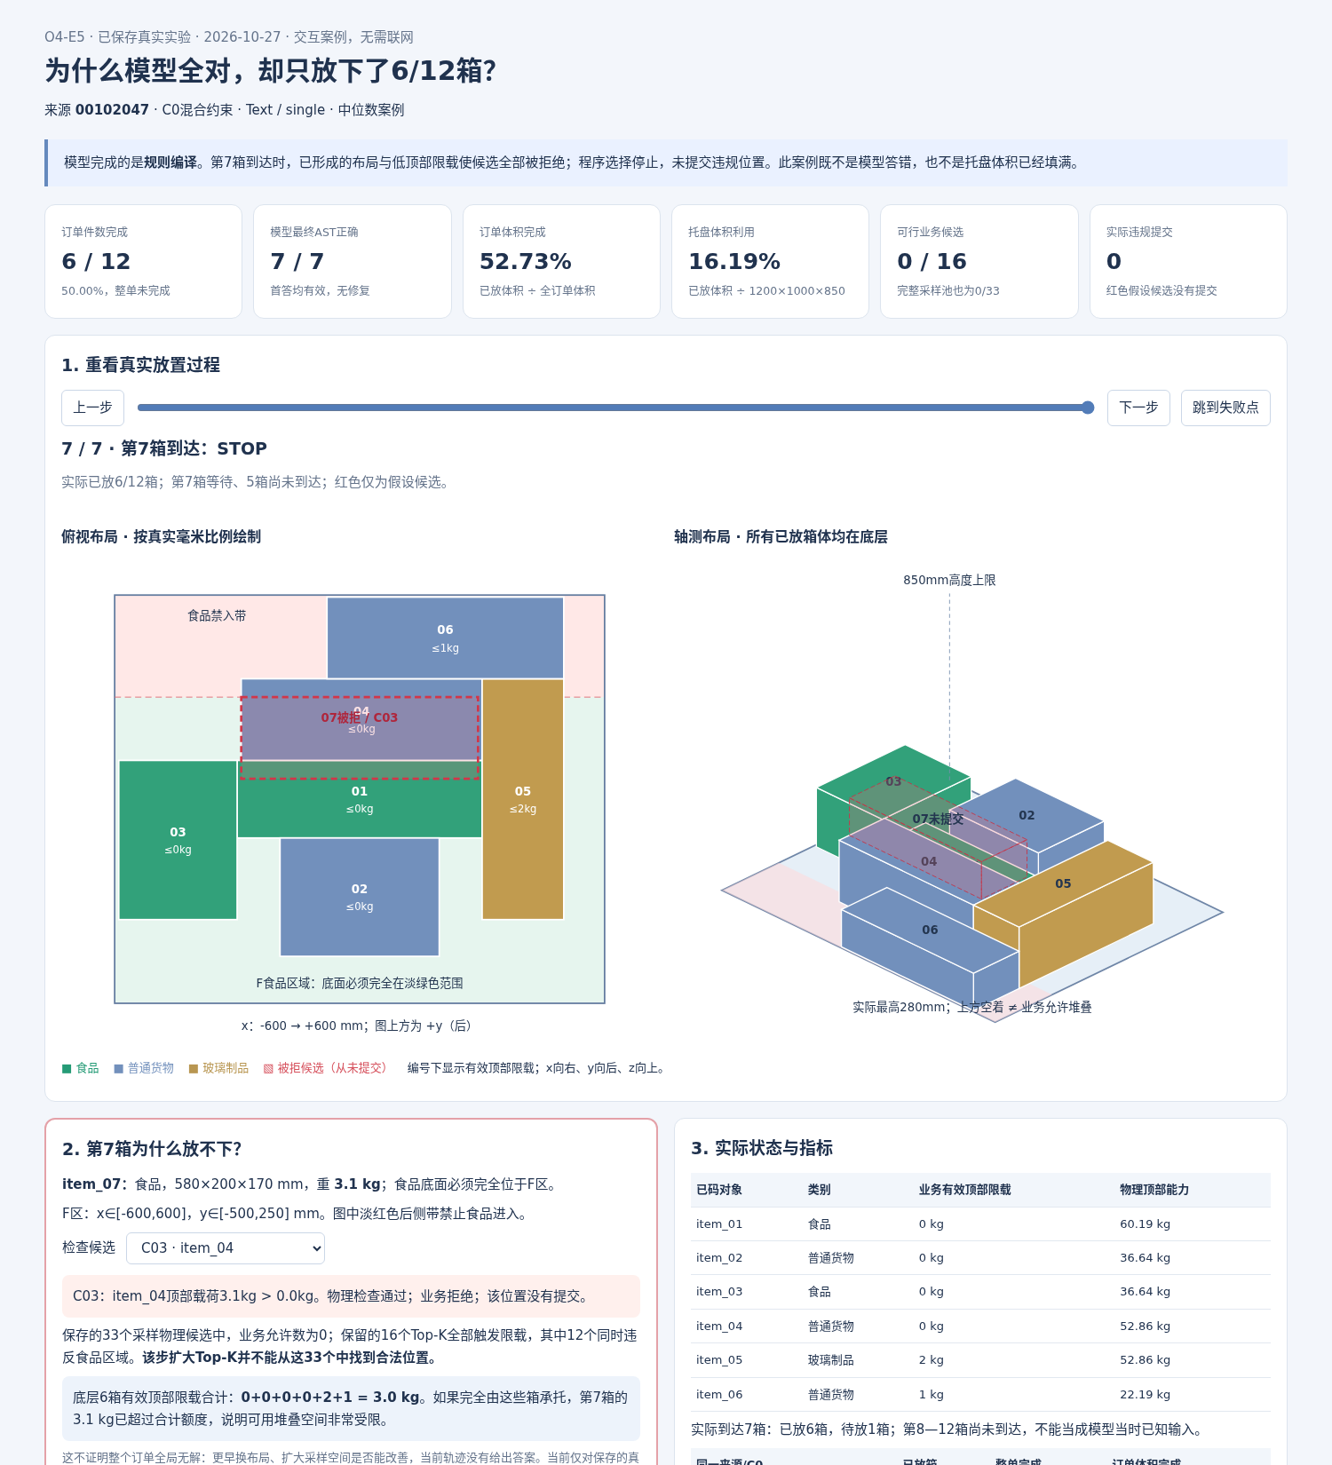
NBU_Papper / 2026.10.21—10.27 / 阶段进展
失败可视化：模型全对，为什么只放下6/12箱？
00102047 / C0 / Text-single；模型7/7正确，整单未完成
实际已放：6/12箱
订单体积完成：52.73%
托盘体积利用：16.19%
完整采样业务允许：0/33
空白空间仍多，但不等于当前箱
满足形状、区域、载荷后可放。
打开案例：重播、查看候选拒绝原因及输入输出 ↗
证据：O4E5_00102047_失败案例_20261027
18
Notes:
第18页：失败可视化：模型全对，为什么只放下6/12箱？
页面展示真实第7箱到达后的STOP：已放6/12，订单体积完成52.73%，托盘体积利用16.19%；两者分母不同。33个完整采样物理候选中业务允许0，Top-K16也全部拒绝。食品区域、低顶部业务限载等共同限制当前动作。红色候选是假设被拒位置，从未提交；不能据图说发生碰撞或违规。图中顶部限载之和仅为直观说明，不是通用多支撑承载证明。
证据：O4E5_00102047_失败案例_20261027
页面：report/visualization/O4E5_00102047_失败案例_20261027/index.html

Slide 19
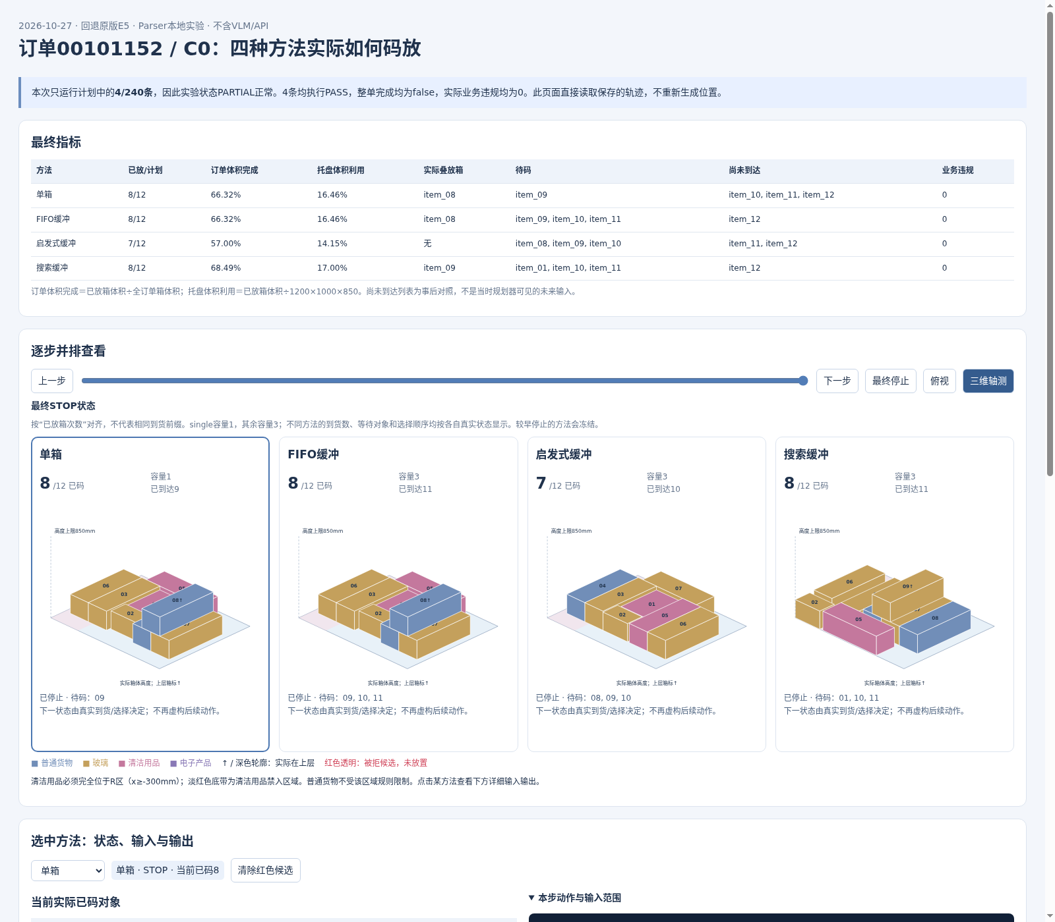
NBU_Papper / 2026.10.21—10.27 / 阶段进展
四方法回放：区分取料区、实际码放与尚未到达
00101152 / C0｜回退原版Parser，本地4条限定运行
单箱 / FIFO / 启发式 / 搜索
已放：8 / 8 / 7 / 8（共12箱）
搜索仍暂存01号箱；
“放得更多”与“保留哪些箱”
都需要追踪真实状态。
本地Parser案例，无新增API。
打开四方法同步回放与逐步输入输出 ↗
证据：O4E5_回退原版四方法对比_20261027
19
Notes:
第19页：四方法回放：区分取料区、实际码放与尚未到达
该页只运行计划4/240条，PARTIAL是正常限定前缀，不是假装完成整矩阵。single/FIFO/启发式/search分别8/8/7/8箱；search体积68.49%，single66.32%。页面按已放件数对齐，而非相同到货前缀。FIFO真实待码09/10/11；搜索待码01/10/11，显示01被长期暂存。尚未到达列表是事后报告字段，不是规划器输入。所有图是实际轨迹，红色透明候选被拒未放。
证据：O4E5_回退原版四方法对比_20261027
页面：report/visualization/O4E5_回退原版四方法对比_20261027/index.html

Slide 20
NBU_Papper / 2026.10.21—10.27 / 阶段进展
规划改进V1：局部更整齐，平均装载并未提升
已撤回活动源码并归档；58条历史记录保留
Single消融组
已放箱 / 72
平均订单体积
原版
48
66.31%
仅新候选
48
66.31%
仅新排序
46
63.20%
组合
48
65.30%
V1不建议替换默认；保留失败与撤回历史，不用布局外观代替性能。
证据：O4-E5空间规划V1开发与消融验收报告
20
Notes:
第20页：规划改进V1：局部更整齐，平均装载并未提升
V1同时探索候选保留、空间质量与搜索排序。代表单箱6/12到7/12，但6个固定single任务合计48/72不变，平均订单体积66.31%降65.30%。仅新排序为46箱、63.20%。地面探针覆盖改善不能等价为真实装载收益。局部改善不能唯一归因第二步，完整运行还影响首箱和后续。依用户要求V1已撤回并归档，运行命令不再代表活动入口。
证据：O4-E5空间规划V1开发与消融验收报告

Slide 21
NBU_Papper / 2026.10.21—10.27 / 阶段进展
V2分层消融：候选保留有效，强排序组合退步
每方法6任务、72箱；A/B/C/D严格区分，不事后改名
组合
single箱/72
single体积
搜索箱/72
搜索体积
A 原版
48
66.31%
52
73.17%
B 仅新保留
48
66.31%
54
76.52%
C 仅新排序
40
54.07%
52
73.42%
D 组合
42
56.92%
52
71.78%
D未达扩大门槛，原版保持默认；B另立协议验证，不能沿用D的身份。
证据：O4-E5规划质量V2分级验收报告
21
Notes:
第21页：V2分层消融：候选保留有效，强排序组合退步
V2四组为A原版、B仅新保留、C仅新排序、D组合。single A/B48箱，C40，D42；search A52，B54，C52，D52。D single平均体积下降9.39个百分点，search下降1.39；严重退步保留HOLD，不进入原定D-L3扩大。B有积极信号但不能将B换名D继续旧采纳协议；后续必须独立冻结B0。工程PASS与成本门槛通过不构成性能PASS。
证据：O4-E5规划质量V2分级验收报告

Slide 22
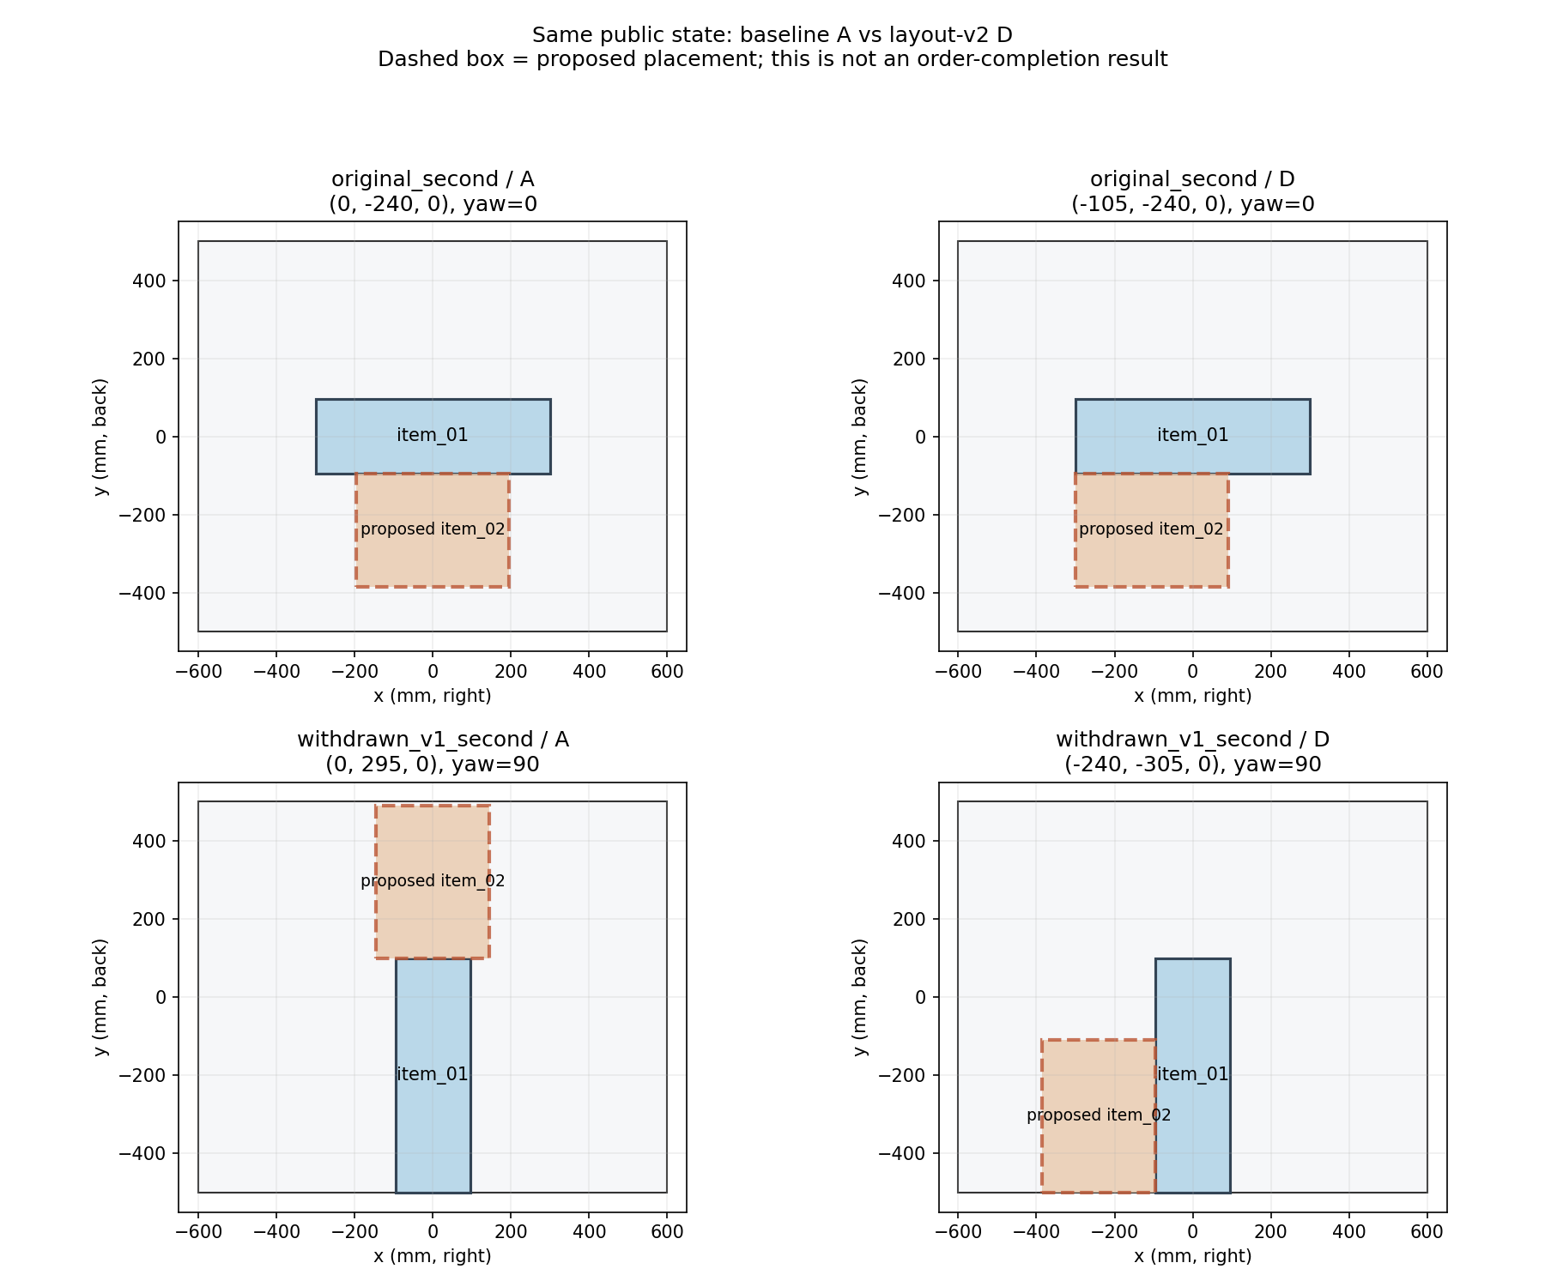
NBU_Papper / 2026.10.21—10.27 / 阶段进展
从候选到搜索：12次限定诊断拆分作用机制
区分候选压缩、位置排名、beam竞争与深层预算暴露
① 候选是否已在采样池？
② Top-K是否保留？
③ 是否业务允许、eligible？
④ beam是否保留该路径？
⑤ 预算是否轮到深层展开？
根动作存在，不等于后继搜索等价。
查看V2布局与逐任务消融 ↗
证据：B0报告T0；V2局部对齐与分层诊断
22
Notes:
第22页：从候选到搜索：12次限定诊断拆分作用机制
T0固定12次局部搜索，没有扩大。Q1/Q2切换beam会改首动作；单独末端排序只改后续假设位置，不能笼统说末端导致首动作退步。Q3/Q4中B选点在A/B根池都存在且eligible，但后继候选与第一层beam不同；同一共同路径在A被裁、B得以深入，后继评价32与48。未深入不代表业务无解。V2局部图的虚线箱是假设动作，不能当成真实已放或整单结果。
证据：B0报告T0；V2局部对齐与分层诊断
页面：report/analysis/O4_E5_LAYOUT_V2_DEVELOPMENT_20261027_01/layouts.html

Slide 23
NBU_Papper / 2026.10.21—10.27 / 阶段进展
B0独立冻结：以候选保留作为唯一算法因素
F＝B0＝新候选保留＋原位置选择＋原搜索；原A仍默认
方法
A → B0已放箱 / 286
平均订单体积
无违规完成 / 24
single
155 → 155
53.8552% → 53.8552%
2 → 2
buffer_search
195 → 197
69.1864% → 70.6737%
2 → 4
搜索体积平均 +1.487354个百分点；这是开发集有限收益，不是模型收益或新来源泛化。
查看完整配对与退步审查 ↗
证据：O4-E5规划能力B0诊断与独立验证报告
23
Notes:
第23页：B0独立冻结：以候选保留作为唯一算法因素
B0先做6任务小样本，再冻结F、比较对象和门槛，新增72扩大记录；主比较96条，含84新增完整记录与12原A合格复用。每版本/方法24任务、286箱，来源仍为12历史开发来源。single持平155；search195到197，平均订单体积69.1864%到70.6737%，无违规完成2到4。按开发集结果选择B0，不是独立确认性发现。
证据：O4-E5规划能力B0诊断与独立验证报告
页面：report/analysis/O4_E5_CAPACITY_NEXT_20261027_01/review.html

Slide 24
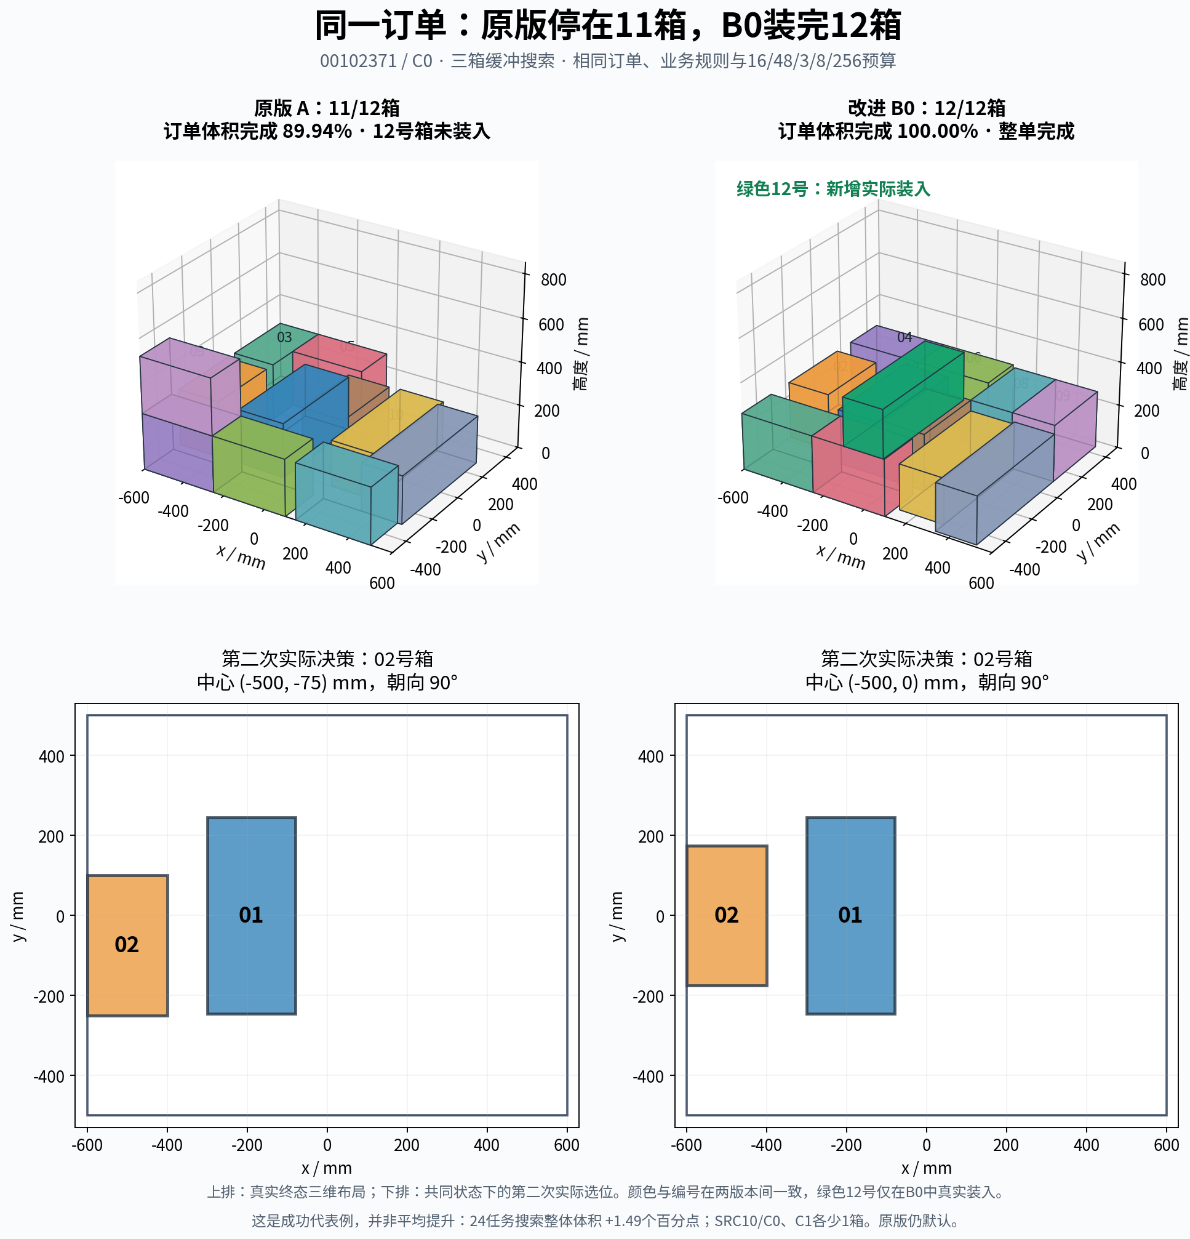
NBU_Papper / 2026.10.21—10.27 / 阶段进展
代表B0成功：SRC04/C0从11箱到12箱
同订单、同业务规则、同16/48/3/8/256预算；无违规
原A：11/12箱，体积89.94%
B0：12/12箱，体积100%
关键根点在原池也存在；
保留策略改变了后继竞争。
不能只把收益归因于
“新增一个更好的第二步位置”。
打开案例：同步旋转、第二步对比、逐决策回放 ↗
证据：O4_E5_CAPACITY_CASE_SRC04_C0_20261027_01
24
Notes:
第24页：代表B0成功：SRC04/C0从11箱到12箱
来源00102371/C0：A11/12、订单体积89.9440%；B0 12/12、100%。两版本实际业务违规为0。第二步A中心(-500,-75)、B0(-500,0)，均yaw90°。B0第二步根动作原本也存在于A的eligible根池；机制涉及其他候选、后继池、beam及深层预算暴露，不能只说新增此点或第二步必然造成整单提升。页面支持同步旋转和逐步回放，仍是成功代表例而非平均。
证据：O4_E5_CAPACITY_CASE_SRC04_C0_20261027_01
页面：report/analysis/O4_E5_CAPACITY_CASE_SRC04_C0_20261027_01/case.html

Slide 25
NBU_Papper / 2026.10.21—10.27 / 阶段进展
B0仍有负例；性能通过不等于自动替换默认
SRC10/C0与C1各少1箱；未触发少≥2箱的严重退步门槛
审查项
实测结果
当前处理
SRC10/C0、C1
搜索10 → 9，各少1箱
保留负例，等待审查
成本：冷median
single1.073×；search1.090×
限定固定状态通过
成本：冷p95
single1.049×；search1.120×
不外推所有订单
默认资格
工程/冻结性能/成本门槛通过
原A仍默认，未自动切换
证据：B0逐任务配对、成本与默认资格报告
25
Notes:
第25页：B0仍有负例；性能通过不等于自动替换默认
搜索SRC04/C0/C1各+1箱；SRC01/C0、SRC09/C1各+1；SRC10/C0/C1各-1。SRC11/C1件数同为6，但体积提高6.5391个百分点。SRC10原动作并未从新候选中删除，退步涉及搜索竞争，不宜由不同终态推全局无解。成本在6任务固定第四决策状态、3独立进程采样：冷median single1.073×、search1.090×，p95分别1.049×、1.120×；不是全矩阵尾延迟保证。默认资格为可供审查，原A不切换。
证据：B0逐任务配对、成本与默认资格报告

Slide 26
NBU_Papper / 2026.10.21—10.27 / 阶段进展
截至10月27日：完成什么，仍缺什么
规划改进证据与模型/视觉/经验贡献分别报告
已形成的证据
尚不能声称
业务语义 → 规划 → 提交 → 独立评价
真实相机感知、机器人实际执行
容量3改序及逐事件可视化
搜索全局最优或所有任务必改善
B0开发集有限装载收益
未见来源泛化、模型/视觉独立增量
O5研究路线文档已形成
O5实测、动态记忆收益已完成
后续主问题：让模型参与候选决策，再用严格对照验证经验是否真正改变效果。
证据：O4-E5 / B0结论；10月27日O5开发规范
26
Notes:
第26页：截至10月27日：完成什么，仍缺什么
完成了业务规则闭环、容量3联合规划、确定性公共图像、真实D与E5矩阵、局部消融及B0有限开发验证。尚无独立未见来源泛化、真实感知/OCR、机器人执行或模型相对Parser优势。10月27日O5仅形成开发规范，拟让模型在统一物理候选池上直接选择，并比较无经验、原始历史和自然语言经验卡；当时规范主实验为图文。10月28日S0/S1、Direct-Text修订、文本预检与Pilot不纳入本期，也不倒写为27日已完成。
证据：O4-E5 / B0结论；10月27日O5开发规范

Slide 27
NBU_Papper / 2026.10.21—10.27 / 阶段进展
汇报演示与证据入口
PPT图片已嵌入；交互页面需要本地仓库文件，下载PPT后仍可离线阅读静态内容
三缓冲真实订单：取料槽位、逐事件与四规划器 ↗
E5失败案例：6/12箱的模型输入、AST与拒绝原因 ↗
回退原版：四种规划方法并排回放 ↗
B0代表例：11/12 → 12/12与关键第二步 ↗
B0完整审查：逐任务配对与负结果 ↗
证据：配套Markdown含完整说明、来源链接及摘要
27
Notes:
第27页：汇报演示与证据入口
建议演示顺序：先打开三缓冲页面，以02_2看改序与成功，再切07_0和00_3看未完成与退步；随后打开6/12失败页面看业务拒绝与指标分母；最后打开SRC04/C0的B0页面看一箱差异和第二步。所有页面均展示既有轨迹，不运行新规划或API。超链接指向本机仓库文件，移到其他机器需保留仓库结构或更新路径。
证据：配套Markdown含完整说明、来源链接及摘要
页面：report/analysis/O4_D_BUFFER_VISUAL_20261024_01/index.html
页面：report/visualization/O4E5_00102047_失败案例_20261027/index.html
页面：report/visualization/O4E5_回退原版四方法对比_20261027/index.html
页面：report/analysis/O4_E5_CAPACITY_CASE_SRC04_C0_20261027_01/case.html
页面：report/analysis/O4_E5_CAPACITY_NEXT_20261027_01/review.html

